Slide 1
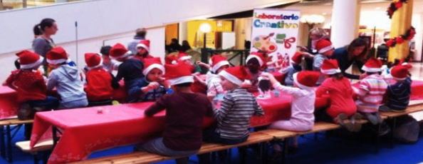
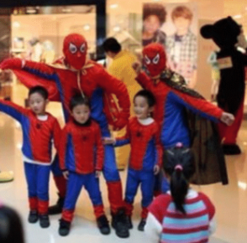
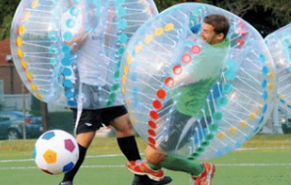
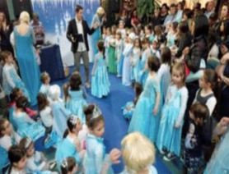
ANIMAZIONE SUL TERRITORIO
Divenire promotore di nuove relazioni sul territorio è alla portata di tutti quando si ha un Team al completo di esperti del settore a disposizione.
Potrai creare Eventi per Grandi e Piccini, sportivi, creativi, Dog Friendly e tanto altro...
I nostri professionisti sono esperti nel rendere ogni Evento affascinante e divertente, interagendo direttamente con il pubblico che fa da protagonista.
Potrai organizzare sfilate a tema, decorazioni cittadine e momenti di aggregazione collettiva che resteranno un immenso ricordo per tutti i partecipanti Prezzo da concordare in base a durata e distanza.
Tag: animatore, intrattenimento, spettacolo, adulti, bambini, merenda, sport, costumi, festa a tema, xmas, multiattività

